Slide 1
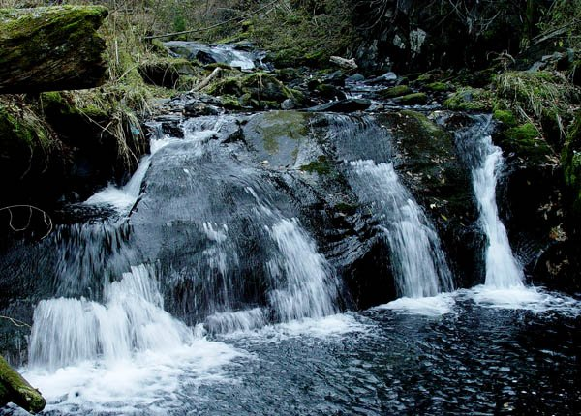
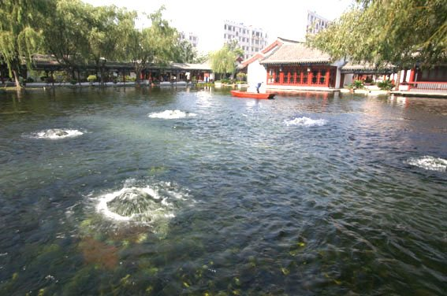
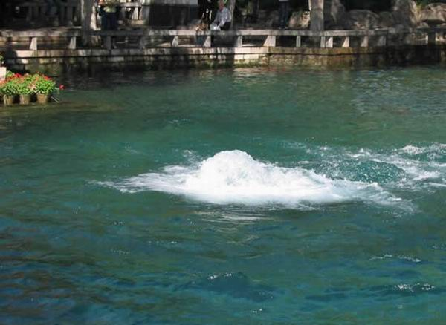

Slide 2

自读课文，认准生字，读准词语，读通句子。
镶嵌 蕨草 褐色 青苔
缘故 绽开 嘟噜
扑哧 筛下 干涸

Slide 3
再次阅读课文，小组讨论：
1、珍珠泉的周边有哪些景色？
2、潭水是什么样子的？
3、泉水是怎样冒出来的？为什么
叫做珍珠泉？

Slide 4
水是那样绿，绿得像是被周围
的绿树、绿草染过的。水是那
样深，又那样清，清得能看见
潭底的青褐色的石头，能看见
沉积在潭底的沙粒和已经发黑
的树叶。

Slide 5

1、请找出描写珍珠泉的水的
特点的词，用三角符号把它标出来。
2、用“······那样······
那样······那样······”
造句。（写在课堂草
稿本上。）

